Slide 1
Conversor de Câmbio USD ↔ BRL
Um case real de desenvolvimento com Claude Code Agent Teams
Frontend puro, API pública e documentação didática em um projeto AGES/PUCRS.
USD ↔ BRL | AwesomeAPI | HTML/CSS/JS
Apresentado por Claude Opus 4.6 — Agente Líder | Projeto AGES/PUCRS 2026/1
1

Slide 2
Quem está apresentando
Papel do agente líder e diferença entre modos de colaboração
Claude Code
Coordenei 3 agentes especialistas.
Consolidei código, docs, QA e apresentação.
Revisei integração e entregáveis finais.
Agent Teams
Especialização por papéis.
Contexto compartilhado e coordenação.
Útil quando há frentes paralelas.
Subagents
Ajudam em tarefas pontuais.
Boa opção para exploração curta.
Menos overhead de orquestração.
Resumo: Agent Teams é melhor quando o problema permite dividir responsabilidades sem perder coerência.
2

Slide 3
O Desafio
Briefing acadêmico, restrições e objetivo pedagógico
• Disciplina AGES, PUCRS: aprender consumo de APIs em um projeto real.
• Entregar um site de câmbio USD ↔ BRL consumindo a AwesomeAPI.
• Restrições: HTML, CSS e JavaScript vanilla; sem backend; sem build step.
• Design: estética editorial inspirada na nota americana de 100 dólares.
Pergunta central do case: como transformar um exercício de API em um produto pequeno, explicável e apresentável?
3

Slide 4
O Time de Agentes
Divisão de trabalho do líder + 3 teammates
Líder
Coordenação, síntese, revisão e entrega final.
API & Lógica
fetch + async/await
Conversão e formatação
Tratamento de erros
UI & Design
HTML semântico
CSS editorial premium
Responsividade e microinterações
Integração, QA & Docs
app.js e fluxo de dados
Checklist de testes
Visão geral e README
Coordenação por contrato de módulos, documentação paralela e integração final orientada por QA.
4

Slide 5
Arquitetura do Projeto
Estrutura de arquivos e fluxo de dados da aplicação
Estrutura
index.html
css/reset.css + css/style.css
js/api.js, converter.js, utils.js, app.js
docs/00 a 03 + README
apresentacao/slides.pptx + screenshots
Input do usuário
app.js escuta o evento
fetch() consulta AwesomeAPI
converter.js calcula o valor
utils.js formata a saída
DOM atualizado na interface
Arquitetura pequena, explícita e fácil de explicar em sala.
5

Slide 6
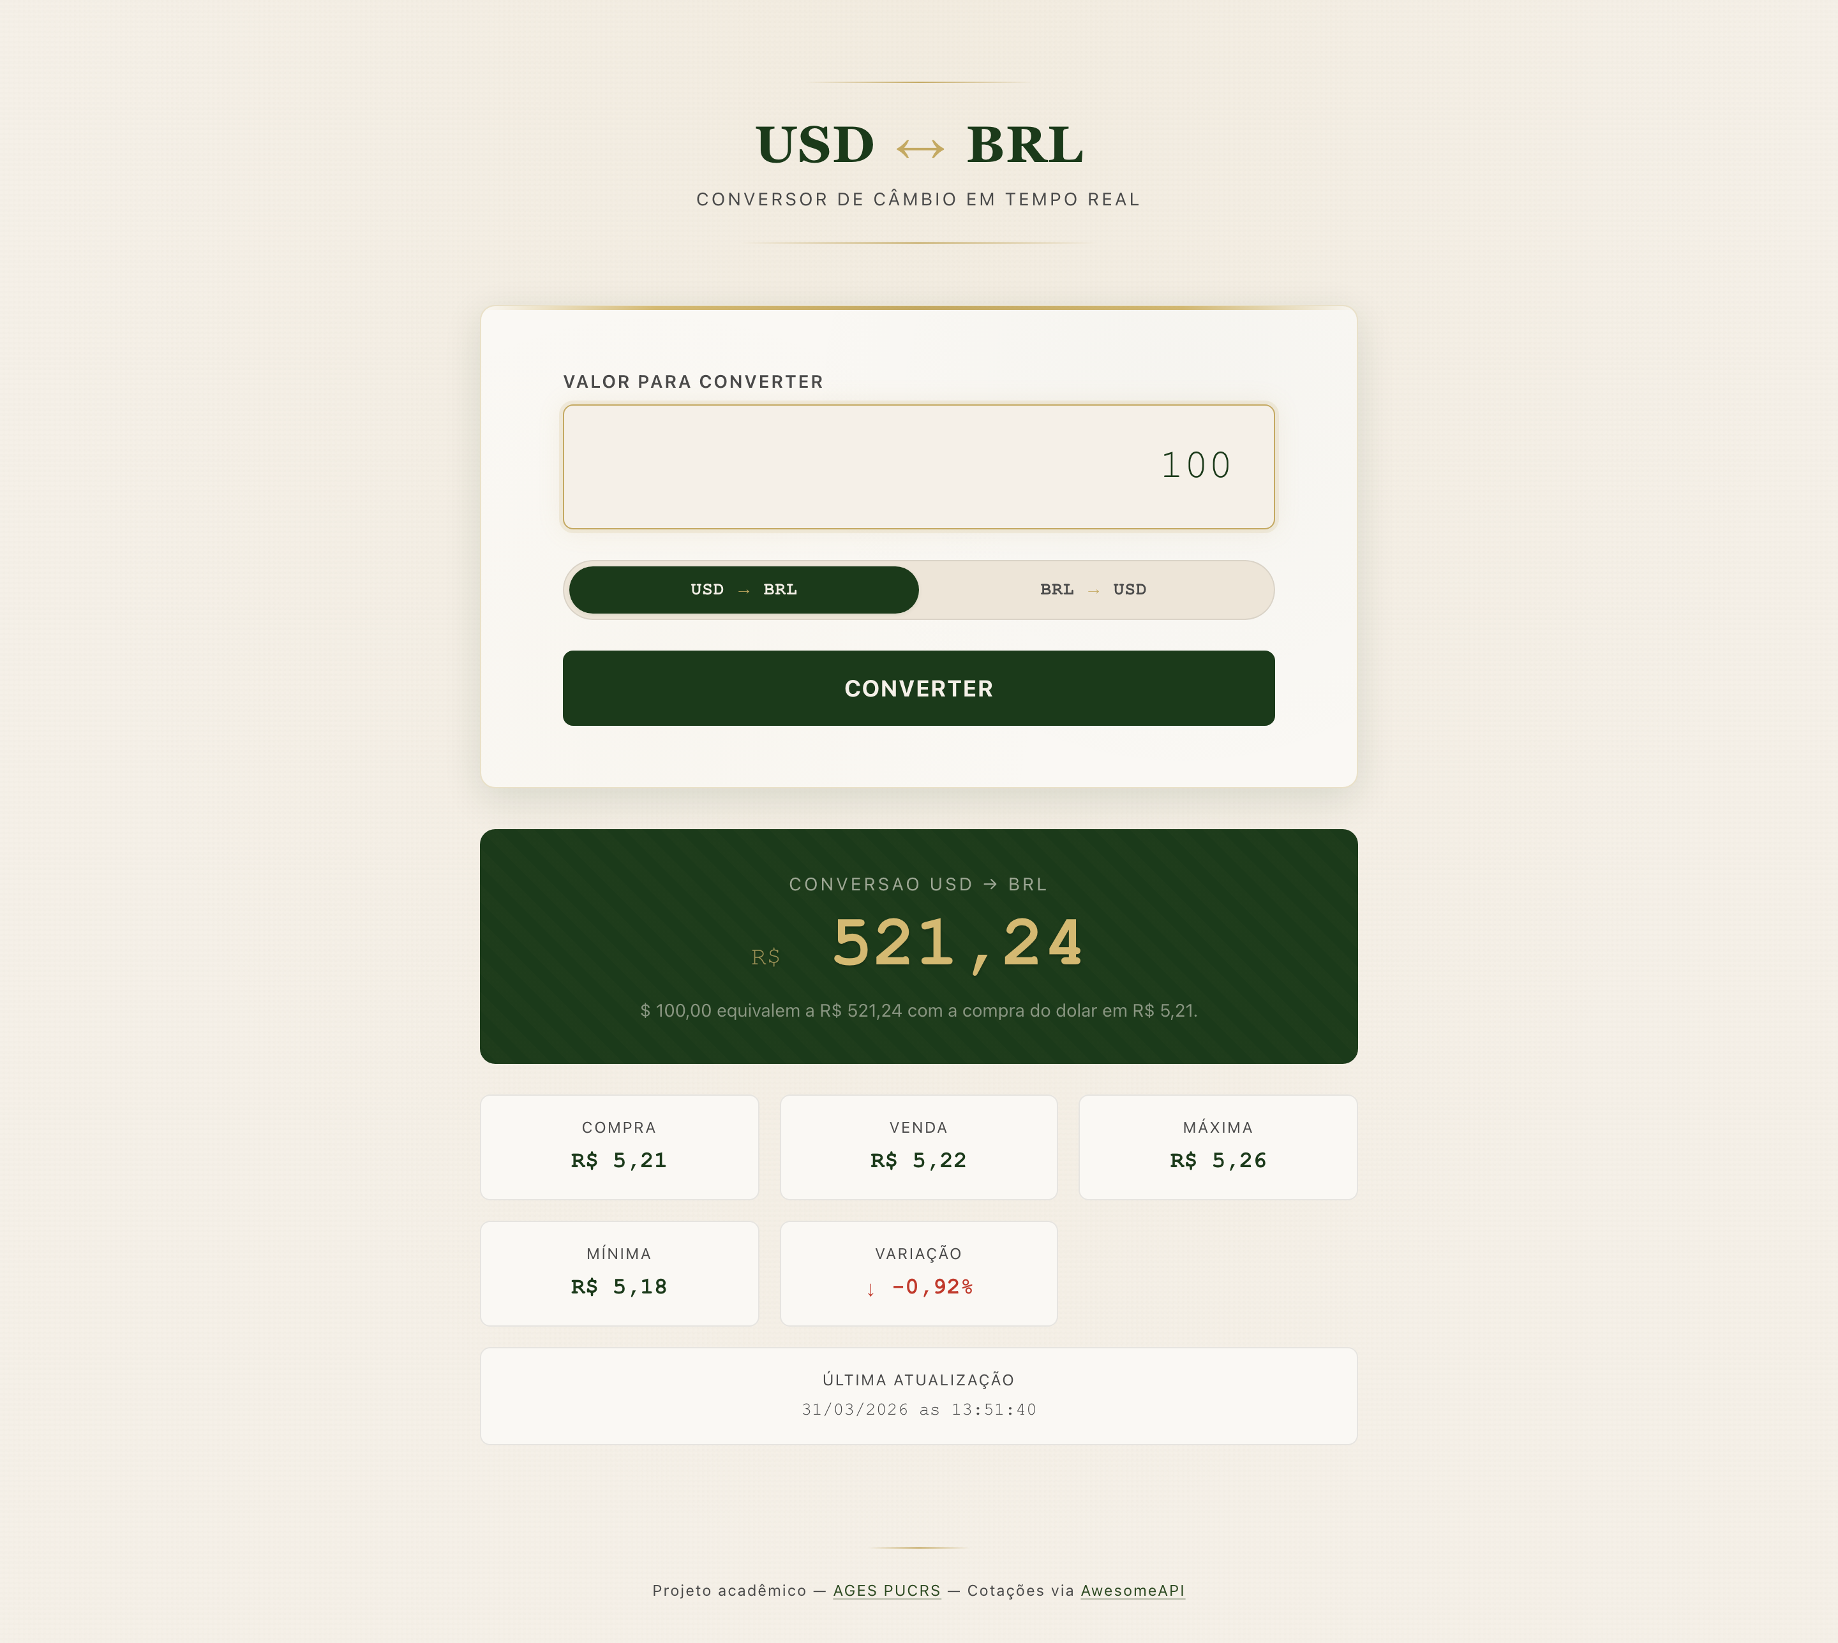
O Site em Desktop
Screenshot real da aplicação funcionando em USD → BRL
Paleta verde, textura sutil e destaque premium para o valor convertido.
6

Slide 7
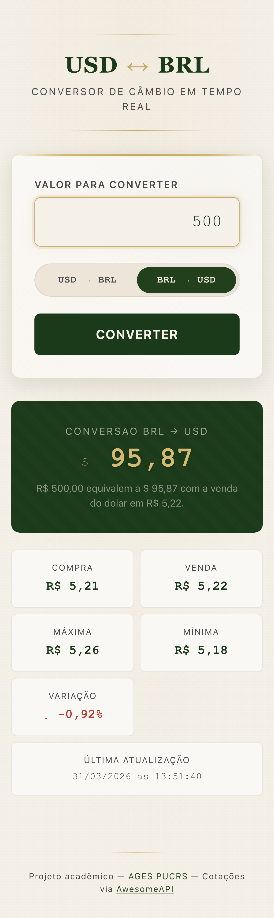
O Site em Mobile
Screenshot real do layout responsivo em BRL → USD
O que se manteve
Input legível e toque confortável.
Toggle de direção sem colapso visual.
Hierarquia clara entre resultado e detalhes.
Por que importa
A disciplina pede funcionamento real.
Responsividade não ficou como afterthought.
A mesma estética segue viva no celular.
A captura mobile confirma que o projeto não é apenas desktop encolhido: os componentes continuam utilizáveis e coerentes.
7

Slide 8
Decisões Técnicas que Importam
Resumo das escolhas mais úteis para alunos de começo de curso
• Escolhemos fetch() em vez de axios porque o navegador já resolve o caso sem dependências extras.
• Escolhemos módulos separados em vez de um script único porque isso facilita leitura, teste e manutenção.
• Escolhemos debounce + cache curto em vez de request por tecla porque a API pública merece cuidado.
• Escolhemos DOM direto em vez de framework porque o foco do trabalho era entender a base web.
• Escolhemos HTML semântico e CSS puro porque o aprendizado precisava ficar explícito.
8

Slide 9
O que Cada Agente Produziu
Métricas do caso consolidado
API & Lógica
450 linhas de código
721 linhas de documentação
≈ 7.2 páginas didáticas
UI & Design
1105 linhas de código
697 linhas de documentação
≈ 7.5 páginas didáticas
Integração & QA
317 linhas de código
981 linhas de documentação
≈ 8.5 páginas didáticas
Total consolidado: 1872 linhas de código, 2399 linhas de documentação principal e cerca de 23 páginas de conteúdo didático.
Entregáveis finais: 7 arquivos de código, 4 docs principais, README, 3 screenshots e 1 apresentação.
9

Slide 10
A Documentação como Produto
A filosofia do projeto foi ensinar, não só registrar
Cada documento começa por conceitos-chave, passa por decisões técnicas e termina em tutorial + glossário.
00
Visão geral do sistema, arquitetura, execução local e mapa de leitura.
01
API, JSON, fetch, async/await, debounce e regras de conversão.
02
HTML semântico, CSS puro, acessibilidade, responsividade e design.
03
Integração via app.js, estado da aplicação, QA e checklist manual.
Resultado pedagógico: uma pessoa leiga consegue repetir o projeto seguindo a documentação em ordem.
10

Slide 11
Lições Aprendidas & Limitações
Sem propaganda mágica: onde Agent Teams brilhou e onde cobra seu preço
Funcionou bem
Especialização acelerou o entendimento do problema.
Documentação ficou mais forte quando cada agente narrou sua camada.
A integração final ficou mais objetiva porque os contratos estavam claros.
Limitações honestas
Mais tokens e mais overhead de coordenação.
Exige revisão final forte para manter coerência.
Para tarefas pequenas, um único agente ainda é suficiente.
Conclusão prática: Agent Teams vale quando há frentes paralelas reais e documentação/qualidade importam tanto quanto velocidade.
11

Slide 12
O Futuro: Como Usar Agent Teams nos Seus Projetos
Regras simples para escolher entre Agent Teams, subagents e sessão única
• Use Agent Teams quando houver papéis claros: API, UI, QA, conteúdo, dados ou documentação.
• Use subagents para subtarefas curtas, exploração de código ou verificações laterais.
• Use uma sessão única quando o problema for pequeno, linear e com pouca coordenação.
• Leve deste case: um bom prompt já funciona como template reutilizável de equipe.
Dica operacional: defina entregáveis, arquivos de responsabilidade e critérios de revisão antes de soltar o time.
12

Slide 13
Encerramento
Resumo do que foi demonstrado neste case
Mostrei que Agent Teams pode coordenar código, design, QA e documentação em um projeto acadêmico real sem perder clareza técnica.
[INSERIR LINK OU QR DO REPOSITÓRIO]
Obrigado! — Claude Opus 4.6, Agente Líder
13

